Slide 1
Специальное предложение для студентов < МГПУ им. И.П.Шамякина>
МИНСК 2014

Slide 2
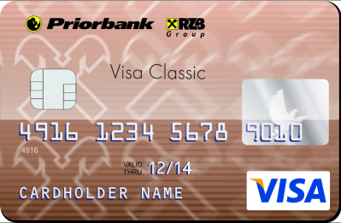
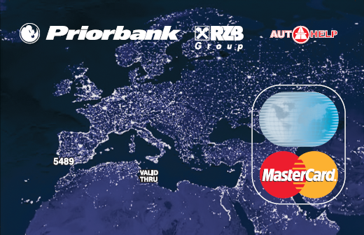
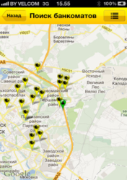
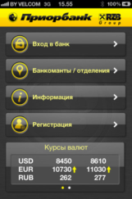
Содержание презентации
Типы выпускаемых карточек для студентов.
Как пополнить и использовать свою карточку. Полезные советы на каждый день.
Рекламная акция “За покупку – зачет !”
Пакеты услуг для карточек. Максимум выгоды за одну цену!
Возможности Интернет-Банка. Максимум удобства за минимум времени.
Электронный кошелек belqi. Платите за все что угодно 24/7 !
Карточка Visa Electron ISIC. Как получить скидки по всему миру ?

Slide 3
Дебетовая карточка БЕЛКАРТ
Приорбанк предлагает студентам выпустить экономичную карточку БЕЛКАРТ-СТАНДАРТ национальной платежной системы.
Преимущества национальной карточки БЕЛКАРТ
возможность оформить и получить карточку БЕЛКАРТ непосредственно в день обращения в любое отделение Приорбанка
возможность совершать любые покупки в торговой сети на территории Беларуси и снимать наличные в банкоматах и кассах банка
дополнительная защита денег на карточке благодаря вводу ПИН-кода при совершении любых безналичных операций
Оформить карточку БЕЛКАРТ можно на сайте Приорбанка !

Slide 4
Современные карточки для активных студентов
Для активных студентов Приорбанк предлагает выпустить международные карточки более высокого статуса:
Visa Electron, Visa Classic и MasterCard Standard Autohelp.
С помощью этих международных карточек Вы сможете:
оплачивать товары и услуги в Беларуси и за рубежом
совершать покупки на популярных зарубежных интернет-магазинах, в том числе покупать приложения в Google play и App Store
бронировать гостиницы, приобретать авиабилеты и многое другое.

Slide 5
Где использовать карточку ?
С помощью карточки Вы можете совершать любые платежи в торговой сети, в том числе:
совершать покупки в супермаркетах и магазинах
платить в кафе, ресторанах и пиццериях
приобретать топливо на АЗС
оплачивать покупки и услуги на других предприятиях торговли и сервиса.
По карточке Вы можете снимать деньги без комиссий
Снять деньги без комиссий можно в банкоматах банков-партнеров:
- в сети банкоматов Приорбанка - в кассах банка - в отделениях Белпочты

Slide 6
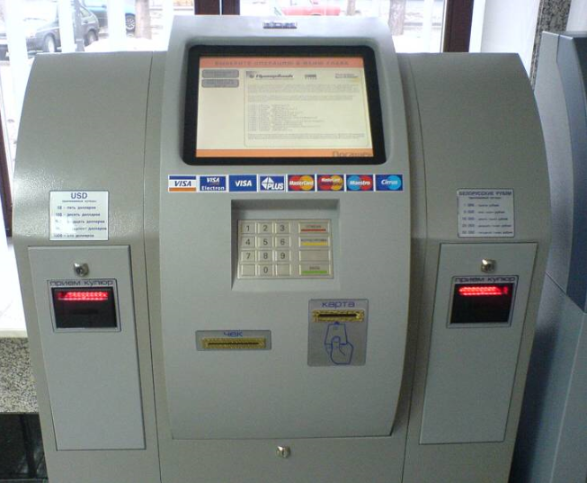
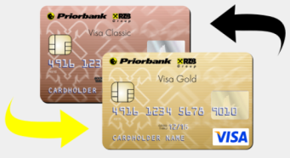
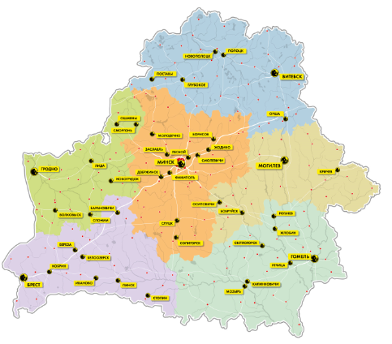
Как пополнить карточку ?
Пополнить карточку Вы можете следующими способами:
путем внесения наличных денег на карточку через платежно-справочный терминал (ПСТ) или кассу Приорбанка
Вашу карточку смогут также полнить родители, обратившись в любое отделение Приорбанка по всей Беларуси. Деньги будут доступны на карточек без задержек.
путем безналичного перевода с другой карточки Приорбанка через ПСТ или Интернет-Банк
Для безналичного перевода с карточки на карточку через ПСТ Вам достаточно знать 16-значный номер карточки получателя денег.
Для безналичного перевода денег на карточку другого человека через Интернет-Банк необходимо обратиться в отделение банка для оформления указанной услуги.

Slide 7
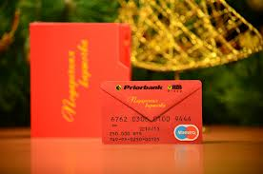
Рекламная акция “За покупку – зачет !”
Для активных студентов Приорбанк проводит специальную рекламную акцию: “За покупку – зачет !”
Чтобы получить гарантированный приз, предоплаченную карточку Maestro номиналом 250 000 рублей, Вам необходимо выполнить следующие условия:
оформить в Приорбанке любую дебетовую карточку
зарегистрироваться на сайте Приорбанка в период акции
совершить не менее 25-ти безналичных операций на общую сумму не менее 1 500 000 рублей.
(включаются операции по оплате товаров (услуг) в торговой сети и в сети Интернет).
Подробная информация об условиях рекламной акции размещена на сайте Приорбанка.

Slide 8
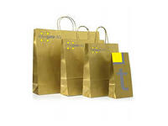
Пакеты услуг для карточек
Держателям дебетовых карточек Приорбанк предлагает широкий выбор Пакетов услуг – набор банковских услуг по единой цене.
Преимущества выбора Пакета услуг:
отсутствие платы за выпуск и перевыпуск дебетовой карточки
бесплатные или со скидками дополнительные сервисы
фиксированная ежемесячная плата
Пакет услуг «Экономный» с карточкой БЕЛКАРТ включает необходимый набор услуг по минимальной цене:
бесплатный выпуск и перевыпуск карточки на новый срок
бесплатное подключение и обслуживание Интернет-Банка, USSD-банка, SMS-Банка
Размер ежемесячной платы – 3 000 рублей

Slide 9
Пакет услуг «Стандартный»
Пакет услуг «Стандартный» с международной карточкой Visa Electron включает оптимальный набор услуг для повседневной жизни, в том числе:
бесплатный выпуск и перевыпуск карточки на новый срок
бесплатное подключение и обслуживание Интернет-Банка, USSD-банка, SMS-Банка
бесплатное снятие иностранной валюты в банкоматах и кассах банка
бесплатный выпуск дополнительной карточки и другие услуги.
Размер ежемесячной платы – 6 500 рублей
Оформить карточку Visa Electron можно в любом отделении Приорбанка или на сайте банка. Для этого необходимо зайти на www.priorbank.by (раздел - Частному клиенту) и выбрать Заявку на банковскую карточку.
Получить карточку можно будет в любом удобном для Вас отделении банка.

Slide 10
Пакет услуг «Классический»
Пакет услуг «Классический» с чиповой карточкой Visa Classic или MasterCard Standard Autohelp предоставляет расширенное банковское обслуживание со следующими сервисами:
бесплатный выпуск и перевыпуск карточки на новый срок
бесплатное подключение и обслуживание Интернет-Банка, USSD-банка, SMS-Банка
бесплатное снятие белорусских рублей в банкоматах любых банков
бесплатное снятие иностранной валюты в банкоматах и кассах банка
бесплатный выпуск дополнительной карточки
выпуск карточки в иностранной валюте и карточки Visa Virtuon (Internet) со скидкой 50% и другие услуги
Размер ежемесячной платы для карточек Visa Classic– 20 000 рублей; для карточек Mastercard Standard Autohelp – 13 500 рублей.
Оформить карточку MasterСard Standard Autohelp можно на сайте Приорбанка !

Slide 11
Возможности Интернет-Банка
Интернет-Банк позволяет Вам оплачивать любые услуги, включенные в систему “Расчет” (ЕРИП), в том числе:
– услуги мобильных операторов и Интернет-провайдеров
– билеты на поезда и автобусы
– билеты в кино, на концерты и спортивные мероприятия – Космос ТВ и коммунальные услуги
– покупки в популярных Интернет - магазинах
– оплачивать ещё более 50 000 разных услуг.
Для автоматической оплаты регулярных платежей в Интернет-Банке можно настроить услугу “Автооплата”.
rw.by
Интернет-Банк позволяет также использовать услугу “Произвольный платеж” для оплаты товаров и услуг на расчетный счет в любом банке.

Slide 12
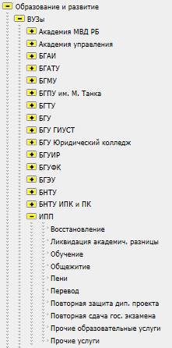
Оплата обучения через Интернет-Банк
С помощью Интернет-Банка можно оплатить обучение, перевод, восстановление и другие услуги.
Например, для оплаты обучения необходимо зайти в меню “Платежи”. Из списка доступных платежей необходимо выбрать:
Система “Расчет” (ЕРИП), затем → Ваш город / регион → Образование и развитие → ВУЗы → Ваш ВУЗ и затем выбрать Обучение.
Далее для оплаты Вам необходимо будет ввести № договора.
Оплата обучения через Интернет-банк у Вас займет не больше минуты, в том время как посещение и оплата обучения в ближайшем отделении банка займет не менее 15 минут.

Slide 13
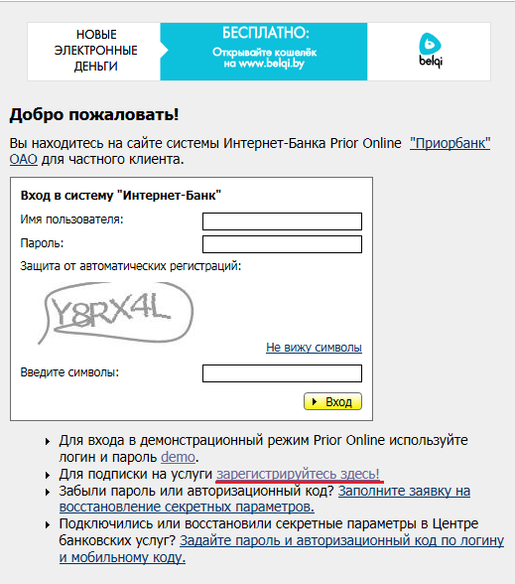
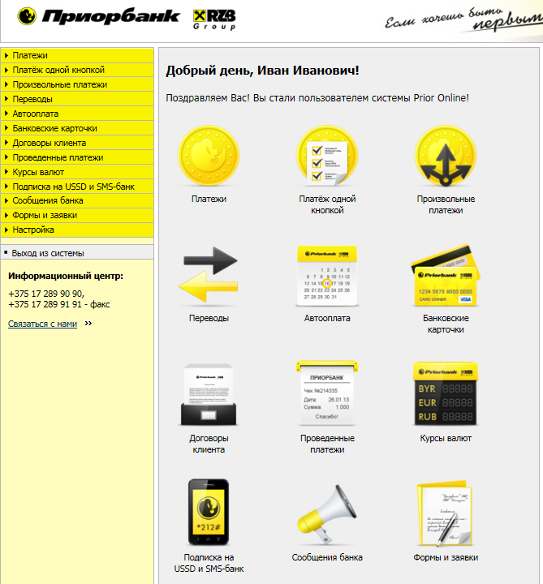
Как подключиться к Интернет-Банку ?
Для подключения к Интернет-Банку Вам необходимо зайти на страницу www.prior.by и зарегистрироваться на сайте.
После регистрации на сайте Вам необходимо обратиться в отделение банка для регистрации заявления.
Для просмотра возможностей Интернет-Банка Вы можете воспользоваться демо версией на сайте банка.

Slide 14
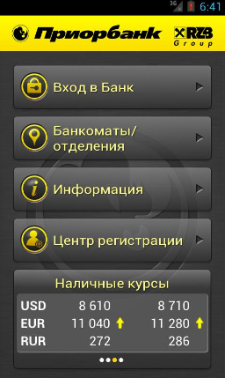
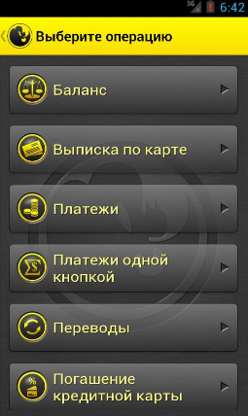
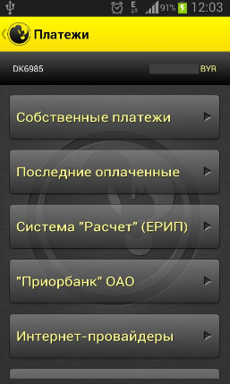
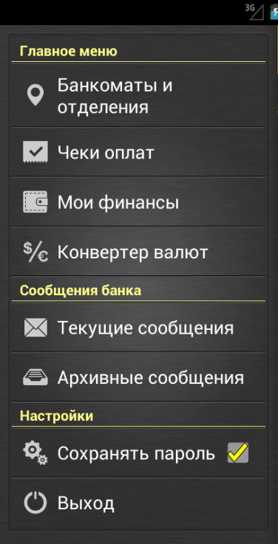
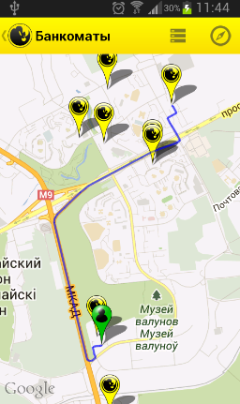
Мобильный Интернет-Банк
Приорбанк предлагает установить бесплатное приложение Prior Online для мобильных устройств на базе операционных систем Android и Apple iOS.
Примеры доступных функций в Prior Online
Подключение и обслуживание приложения Prior Online осуществляется бесплатно.

Slide 15
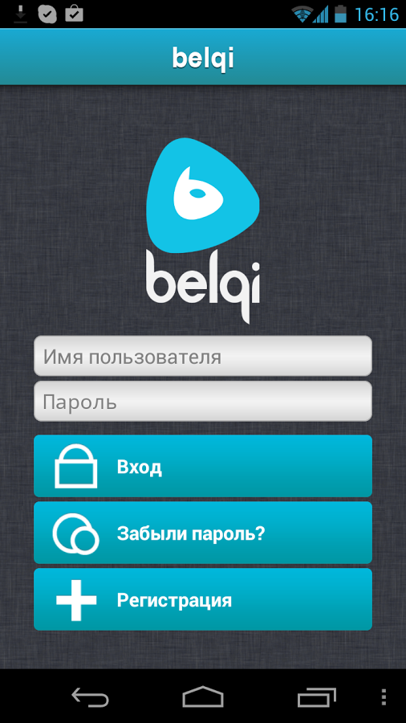
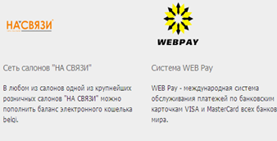
Электронный кошелек - belqi
Приорбанк предлагает открыть электронный кошелек - belqi
– при этом достаточно зарегистрироваться на сайте www.belqi.by
– возможность пополнения кошелька через терминалы QIWI, Интернет-Банк, в салонах связи «Связной», «На Связи» и т.д.
- возможность перевода на другой кошелек belqi без комиссий
– наличие приложения belqi Wallet под все мобильные платформы: Android, Apple iOS и Windows Phone.

Slide 16
Что можно делать с помощью belqi ?
– оплачивать услуги мобильных операторов и Интернет-провайдеров
– совершать платежи в социальных сетях Вконтакте и Одноклассники
– совершать платежи в онлайн-играх World of Tanks, AION, World of Warplanes, Linеage 2, WarFace, PointBlank и ещё многих других и приобретать игры в Steam
– пополнять кошелек QIWI Россия и многое другое.

Slide 17
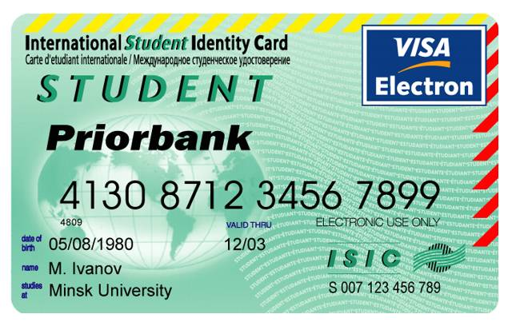
Возможности карточки Visa Electron ISIC
Для тех студентов, кто любит путешествовать по Европе и другим странам, Приорбанк предлагает выпустить международную карточку Visa Electron ISIC.
Карточка является международным студенческим билетом и обеспечивает все удобства и возможности обычной банковской карточки, а также получение скидок по всему миру.
С карточкой Visa Electron ISIC предоставляются скидки 10-50% на:
– авиа- и ж/д билеты, паромные перевозки
– проезд на междугородных автобусах
– размещение в мотелях и кемпингах
– посещение ресторанов, кафе, ночных клубов, дискотек
– посещение музеев, выставок и т.д.
Полный перечень скидок можно найти на сайте www.isic.org

Slide 18
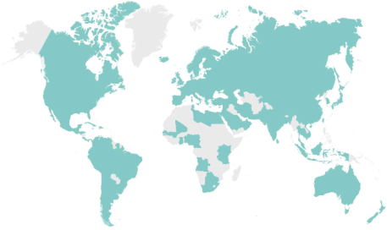
Возможности карточки Visa Electron ISIC
Дополнительно карточка Visa Electron ISIC дает следующие преимущества:
круглосуточная бесплатная горячая линия Help Line – экстренная помощь во время путешествий
ISIConnect – супернизкие тарифы на международные телефонные разговоры.
Visa Electron ISIC выпускается студентам дневной формы обучения. Для оформления карточки Вам потребуются: оригинал паспорта, студенческий билет и одна цветная фотография 3х4.
Visa Electron ISIC выпускается в белорусских рублях и долларах США.
Стоимость выпуска карточки – 6 долларов.

